Slide 1
Evidencia príjmov (Web) Tým B
Martin Tomaschek
Marcel Otruba
Vladislav Malynyč
Martin Ševčík
PB38
2016

Slide 2
Organizácia projektu
Marcel Otruba: webové rozhranie
Vladislav Malynyč: docbook
Martin Tomaschek: generovanie PDF
Martin Ševčík: práca s databázou
Dokumentácia pomocou javaDoc, Wiki na github stránke projektu

Slide 3
Evidencia príjmov
evidovať vykonanú prácu s tým, že k ukladaniu dát využije natívnu XML databázu,
z výkazu práce umožní generovať faktúry vo formáte docbook za zvolené obdobie s možnosťou exportu do formátu PDF,
evidovať faktúry vydané systémom za zvolené obdobie, vrátane výpočtu celkových príjmov z týchto faktúr.

Slide 4
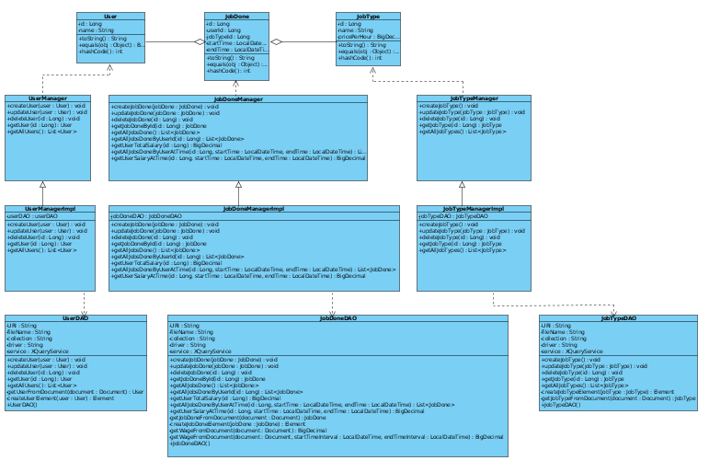
Práca s databázou
Využitie eXist-db

Slide 5
Generovanie PDF
Docbook -> Docbook xslt stylesheets -> fo -> ApacheFOP -> PDF

Slide 6
Webové rozhranie
Použité technológie JavaEE, Jetty, ServletApi, JSP, JSTL.
Konfigurácia servletov pomocou anotácie @WebServlet, nepoužívame web.xml.
Aplikáciu je možné nasadiť do servlet kontajneru, projekt ho poskytuje skrz jetty maven plugin.

Slide 7
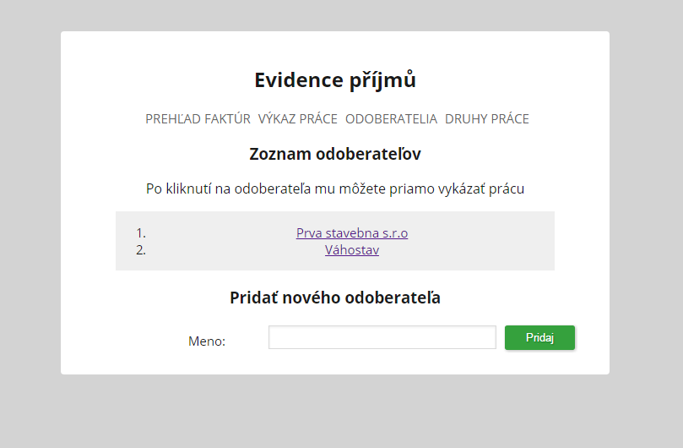
Webové rozhranie

Slide 8
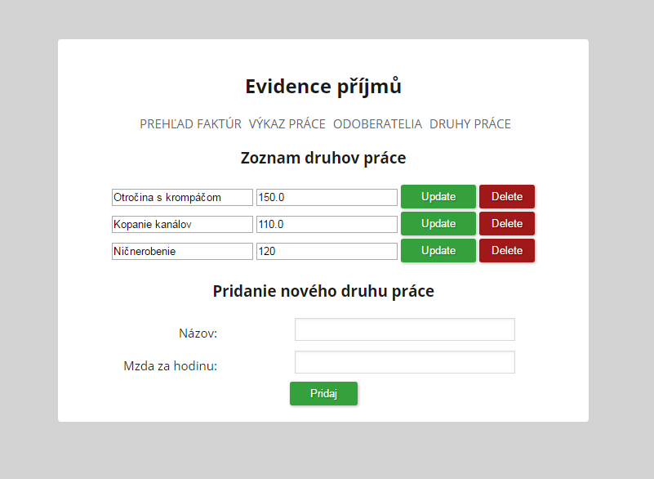
Webové rozhranie

Slide 9
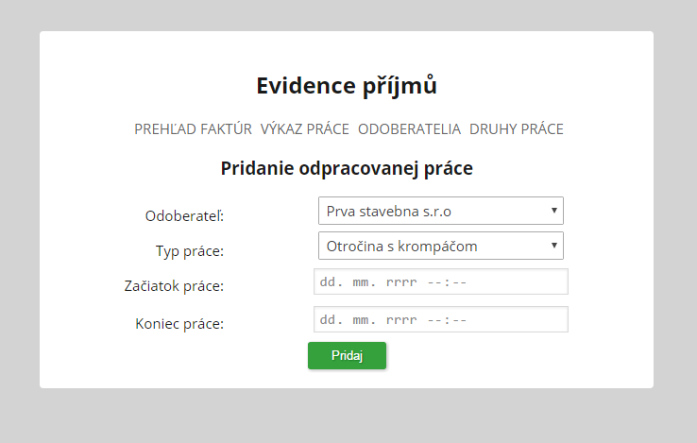
Webové rozhranie

